Slide 1






Slide 2


Slide 3

El arte digital engloba una serie de disciplinas creativas en las que se utilizan tecnologías digitales en el proceso de producción o en su exhibición. Computadoras forman parte de la industria visual desde las últimas décadas del siglo XX ; el aumento de su capacidad para generar, reproducir y difundir imágenes ha llevado a una extensión de su uso en el cine, la televisión y la publicidad, y posteriormente en la industria de los videojuegos, que no deja de mejorar la calidad visual de sus productos; diseñadores gráficos y arquitectos utilizan cada vez más las computadoras en su trabajo .La misma Internet difunden las colecciones de museos y la obra de artistas de todos los estilos y épocas. La informática y los nuevos medios de producción, tratamiento y distribución digitales constituyen un campo fértil para el desarrollo de la expresión artística.

Slide 4


Slide 5
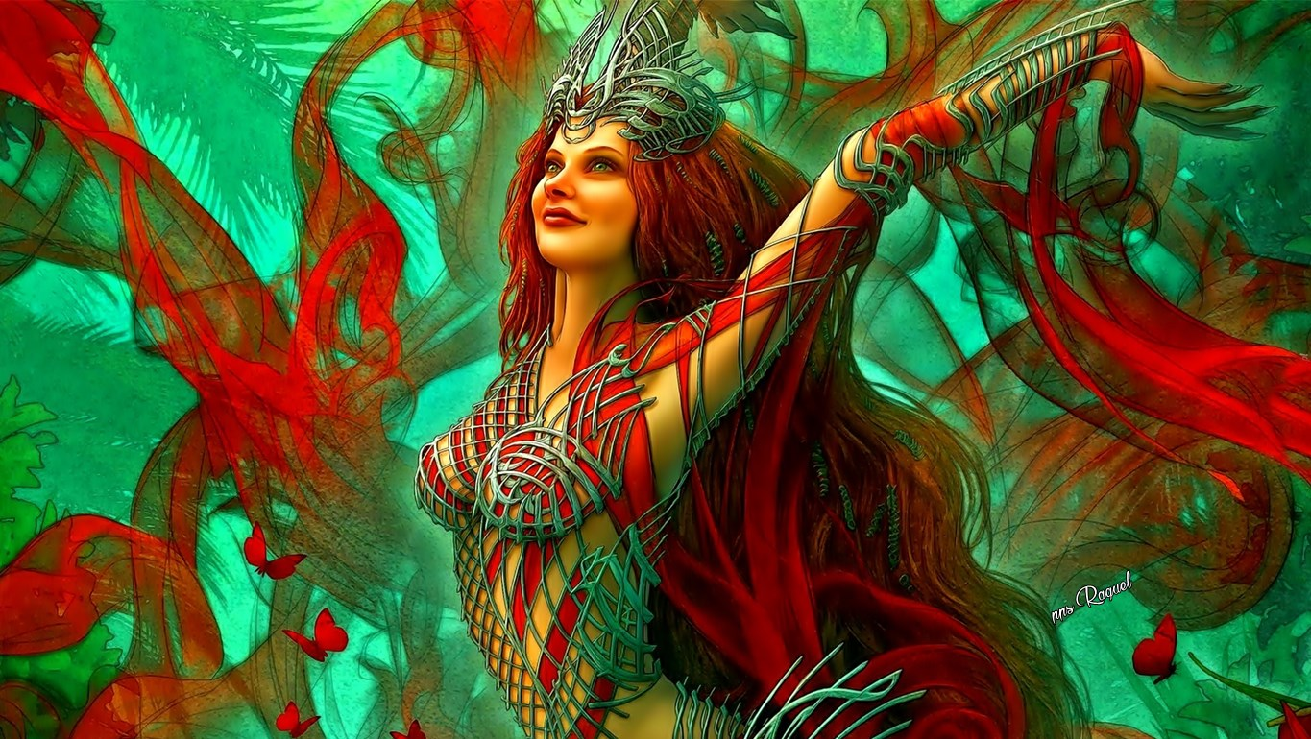

Slide 6
El arte digital es una forma de expresión relativamente nueva y en gestación .
La novedad del medio se convierte en categoría estética, y los críticos de arte y escritores de la cultura digital, así como las empresas que publicitan novísimas tecnologías contribuyen a ello, siendo que el arte digital incorpora la tecnología informática y digital, se da la tentación de distinguir el arte tradicional del digital señalando que éste es tecnológico, y el resto no.
La tecnología consiste básicamente en un instrumento o procedimiento que posibilita una creación, y en ese sentido no existe diferencia entre un pincel y una paleta gráfica.

Slide 7
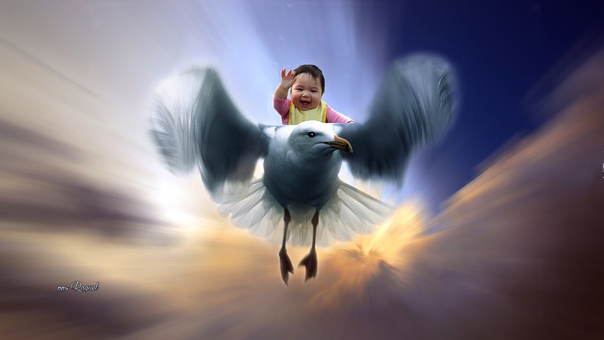

Slide 8


Slide 9


Slide 10
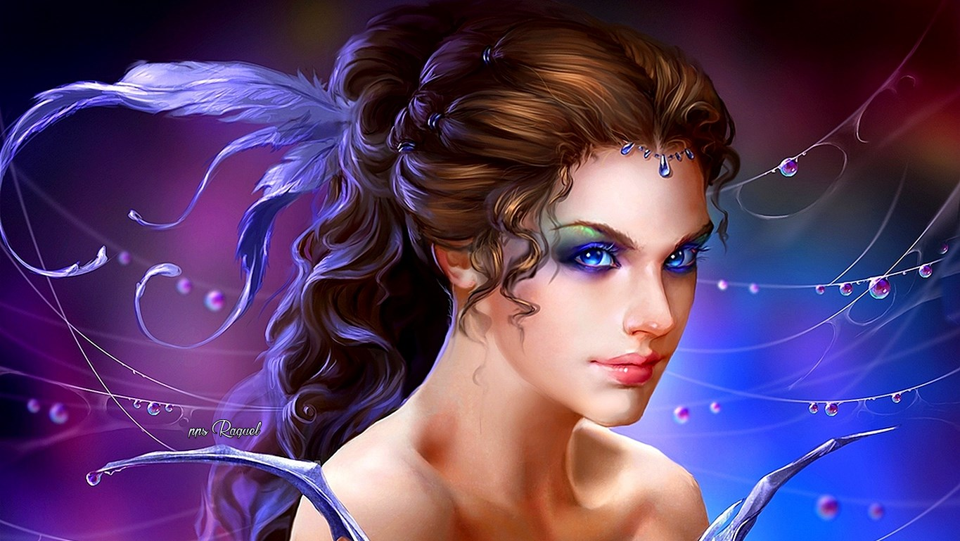

Slide 11


Slide 12


Slide 13


Slide 14


Slide 15


Slide 16


Slide 17
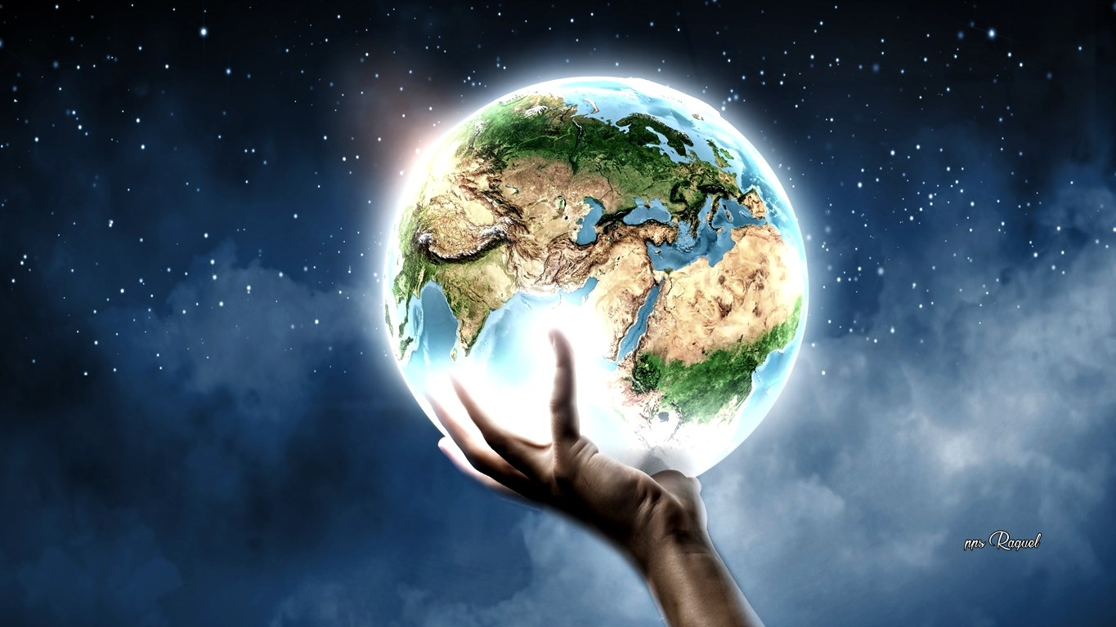

Slide 18
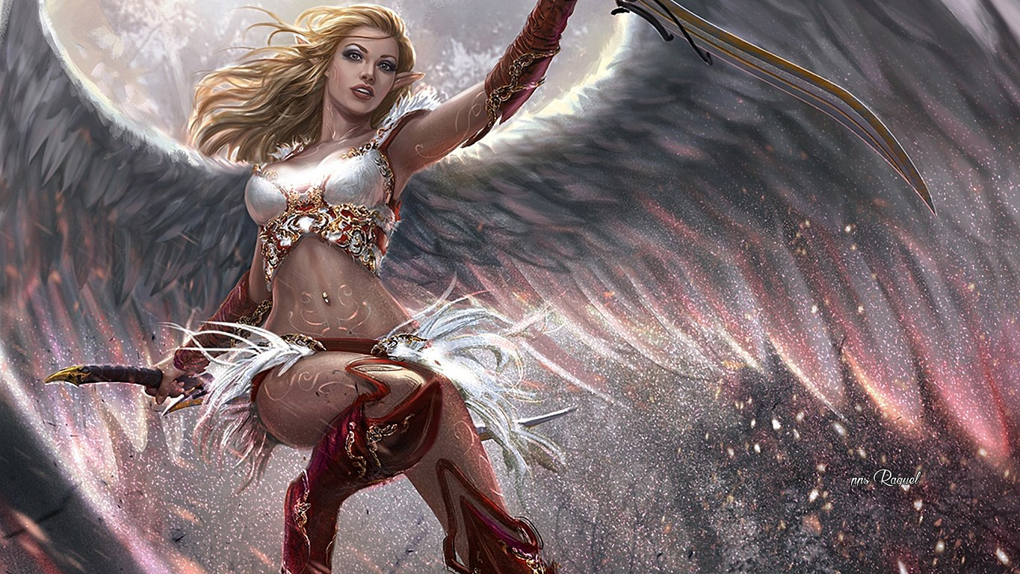

Slide 19
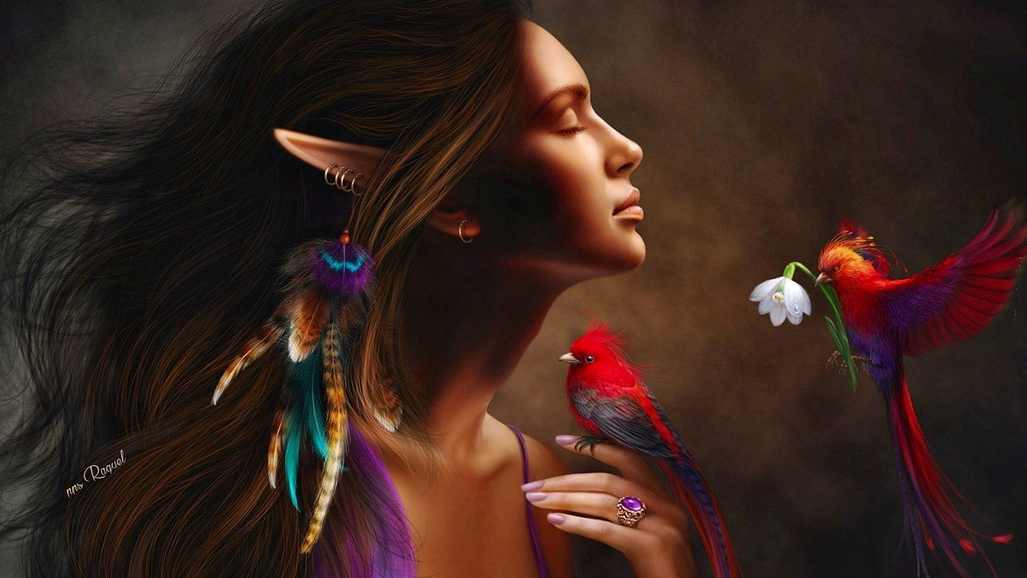

Slide 20


Slide 21


Slide 22
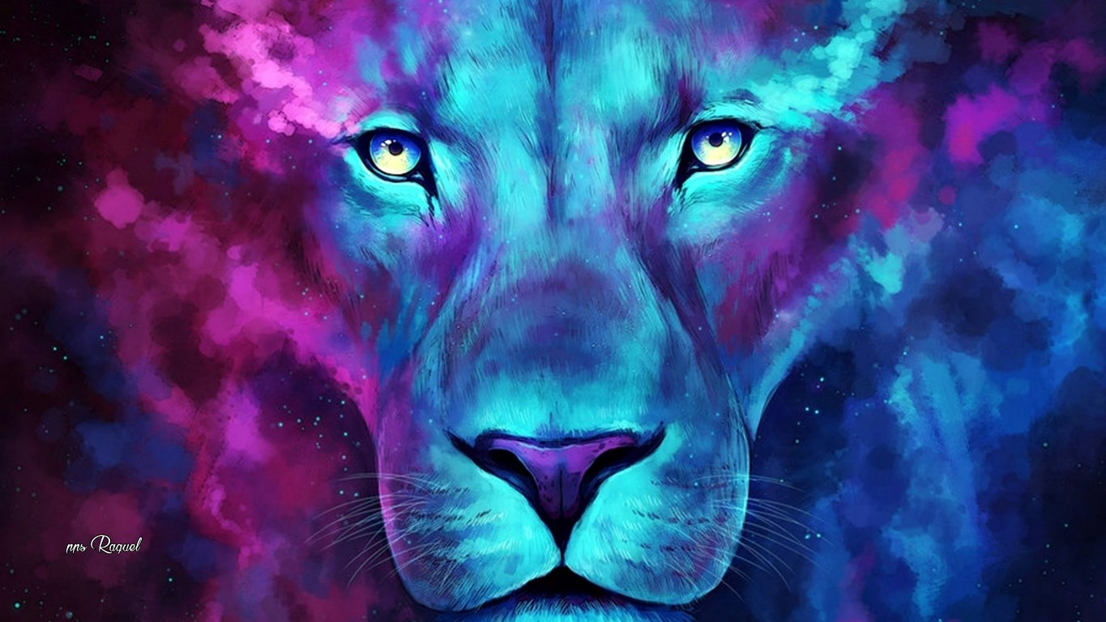

Slide 23


Slide 24


Slide 25


Slide 26
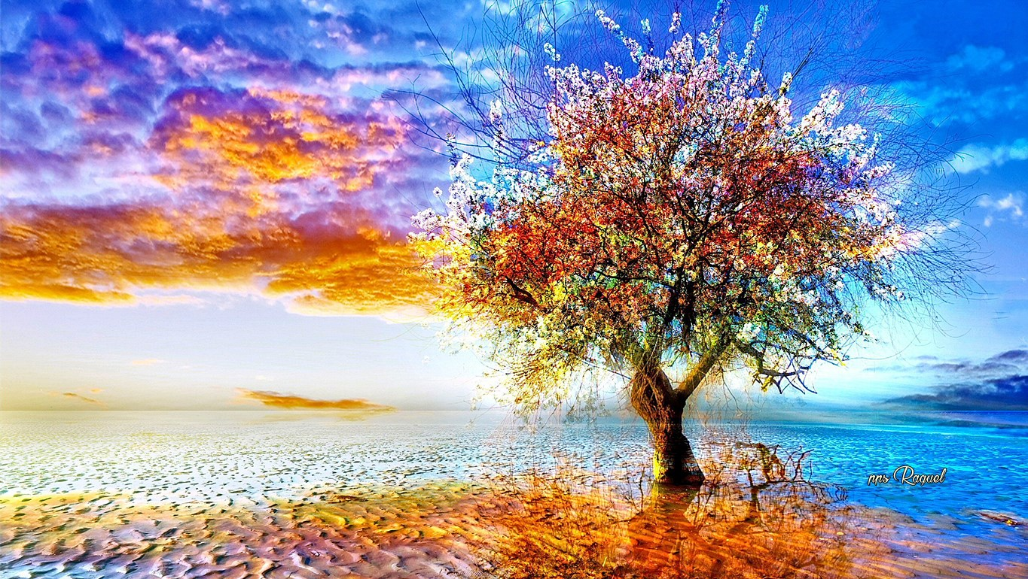

Slide 27
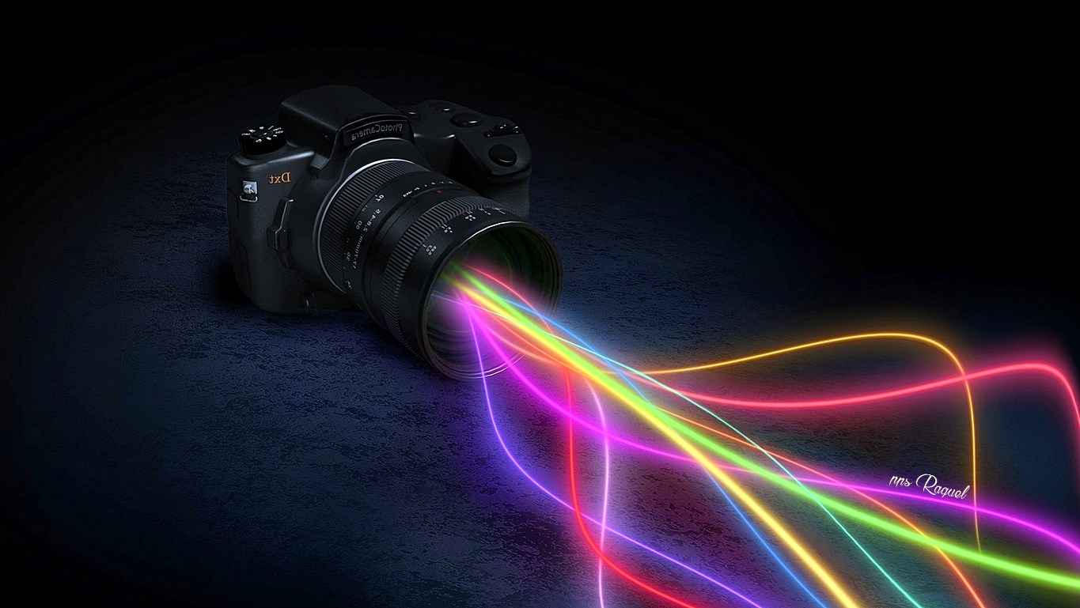

Slide 28
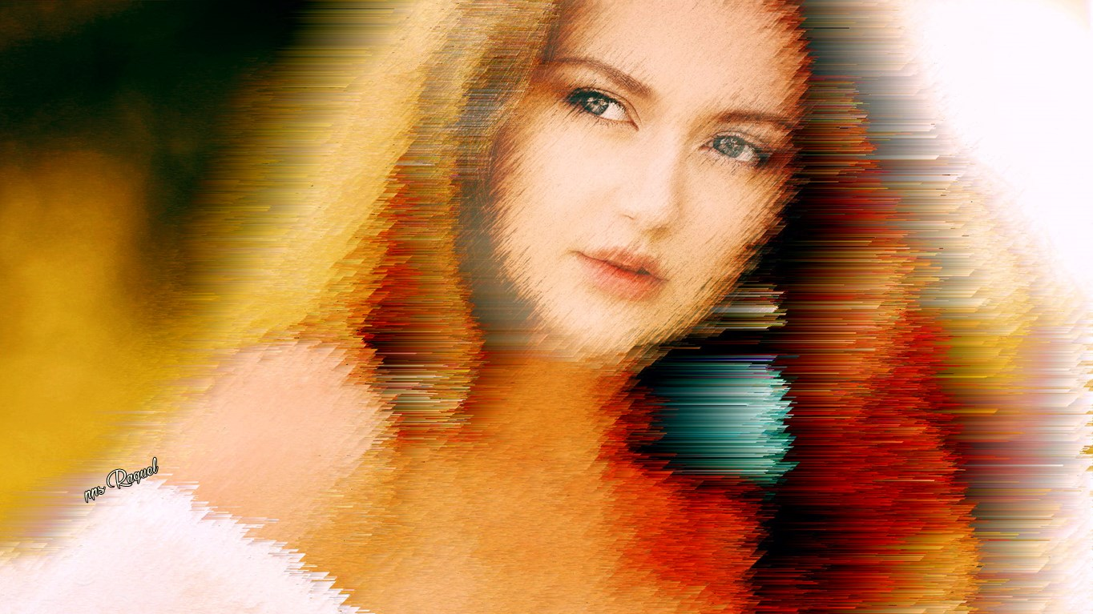

Slide 29


Slide 30
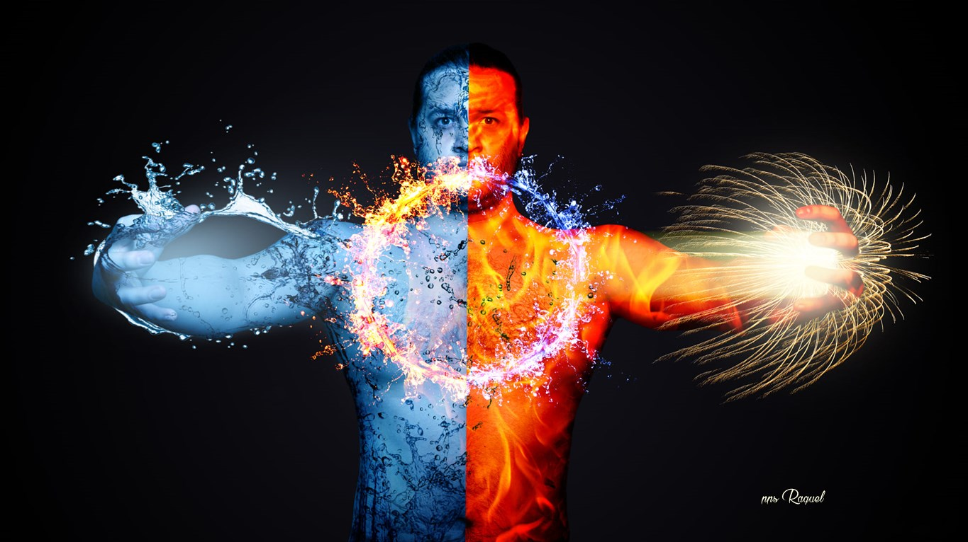

Slide 31


Slide 32


Slide 33


Slide 34
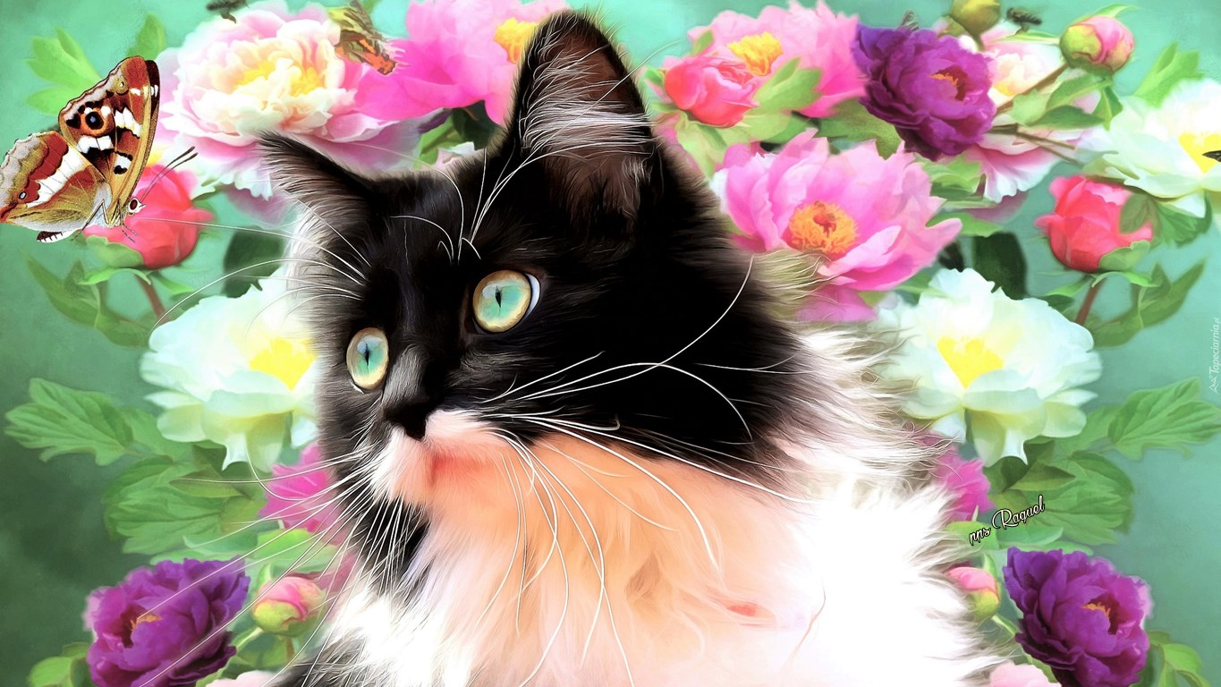

Slide 35


Slide 36
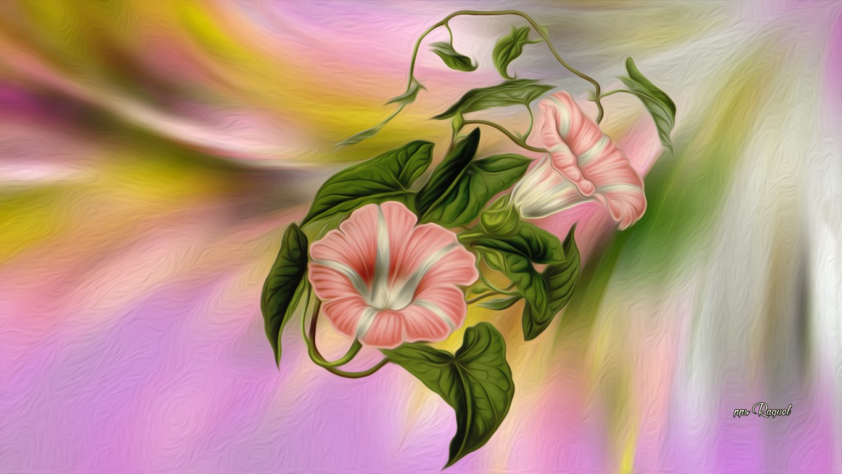

Slide 37


Slide 38


Slide 39


Slide 40


Slide 41
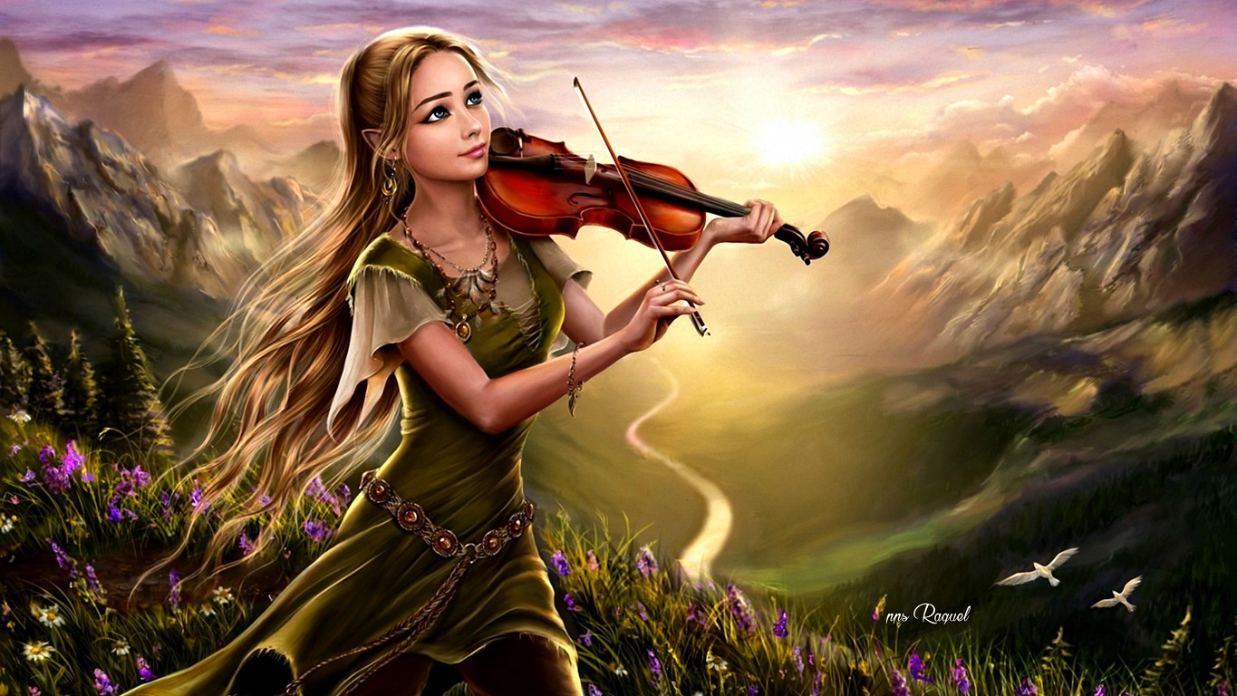

Slide 42
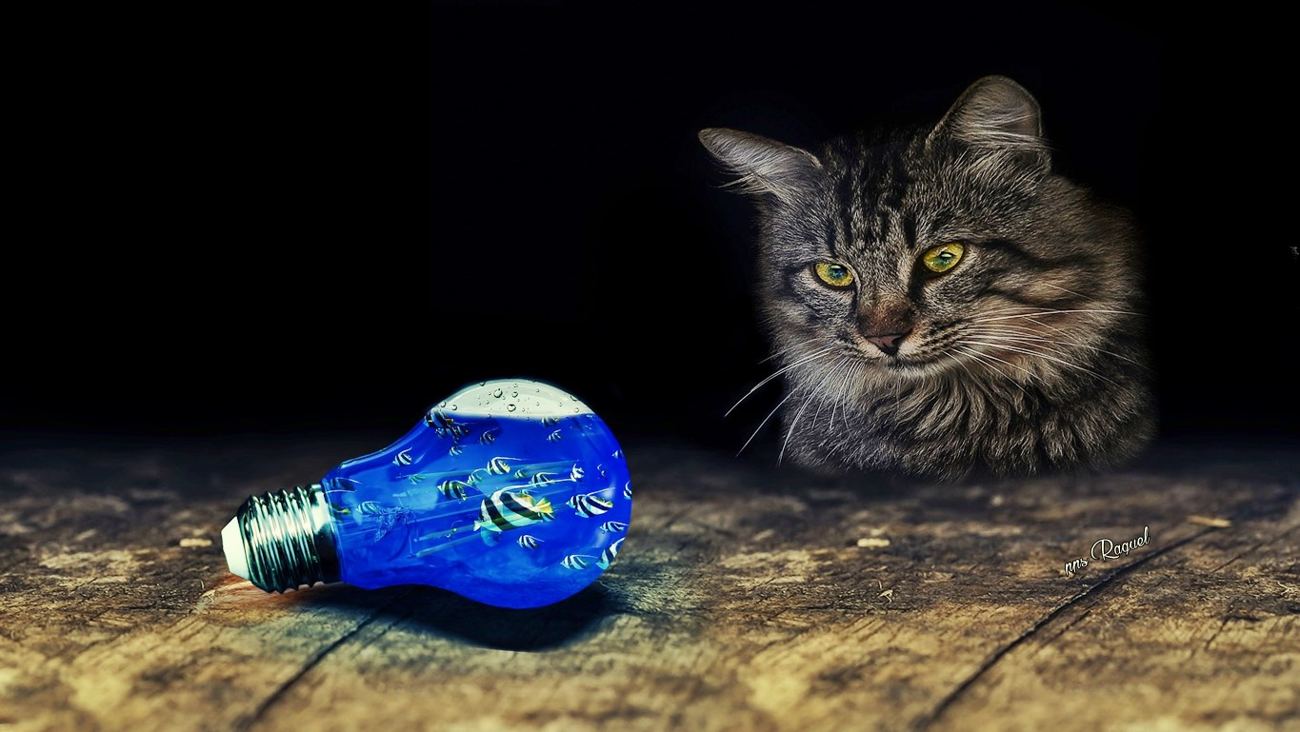

Slide 43


Slide 44
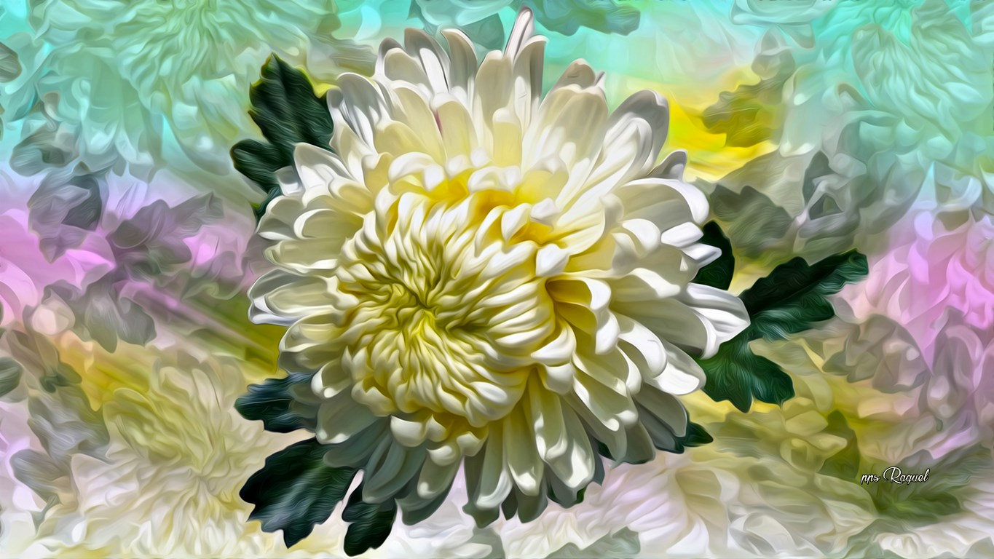

Slide 45
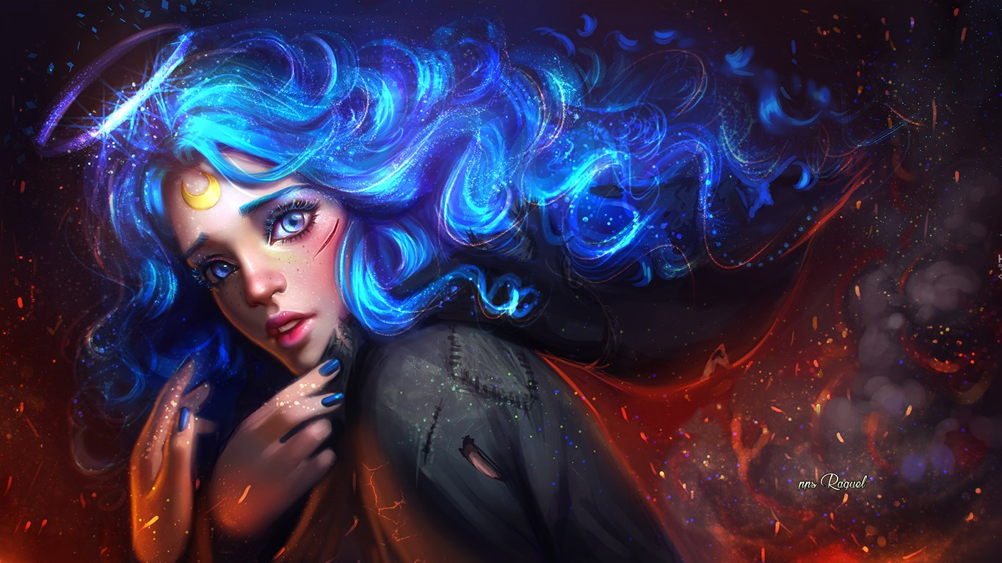

Slide 46


Slide 47
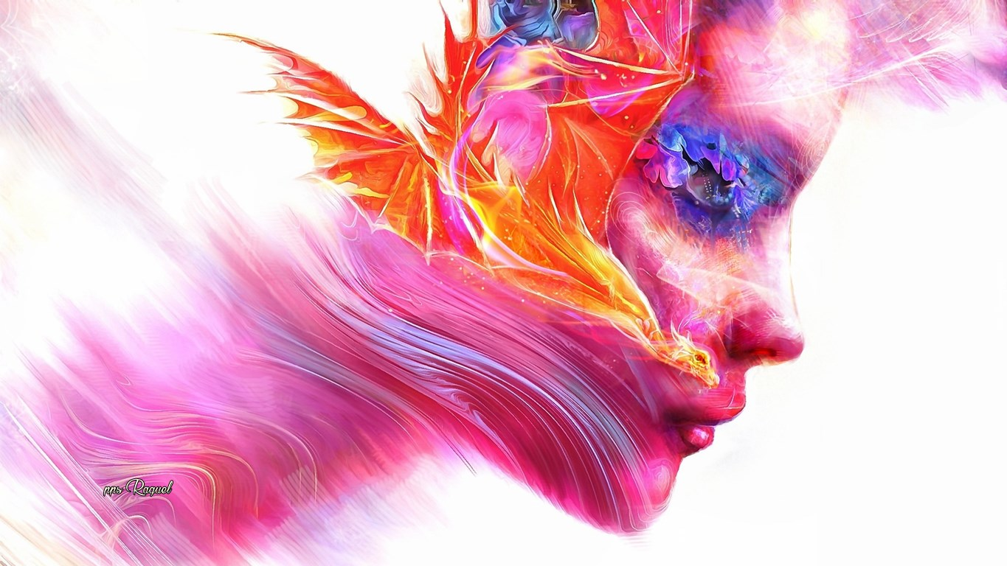


Slide 48









¿Te ha gustado?
Puedes ver más entrando
Aquí
Además puedes recibir powerpoints en tu correo electrónico suscribiéndote aquí:
Esta presentación powerpoint ha sido creada y compartida única y exclusivamente para mispps.com

